Slide 1
PowerDNS + Zabbix soluzione HA per servizi core di INFN-CC
Emidio Giorgio – INFN LNS, on Behalf of INFN CC
Workshop CCR INFN 2019

Slide 2
Outline
Il contesto : INFN CC
Il problema : affidabilità e fault tolerance
Le soluzioni : PowerDNS + Zabbix e la loro integrazione

Slide 3
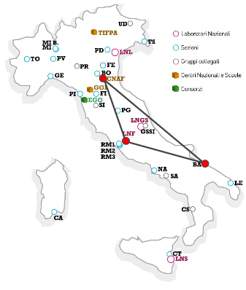
INFN Corporate Cloud
INFN CC è una piattaforma cloud per la comunità INFN
Basata su OpenStack e distribuita su tre sedi (Bari, CNAF, Frascati)
Ridondanza di dati e servizi
Tolleranza ai fallimenti locali

Slide 4
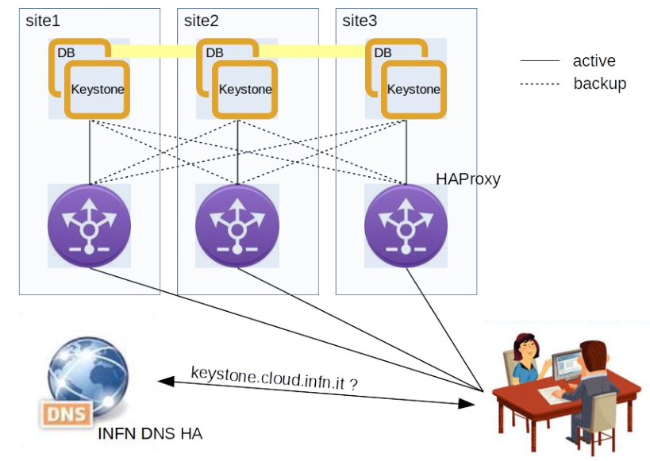
DNS HA : powerDNS
I servizi con scope globale sono implementati su tutti e tre i siti
Gli endpoint sono esposti attraverso HA Proxy.
Ogni sito usa il proprio, scegliendo gli altri come backup
Cosa fare quando un intero sito va giù ?
PowerDNS ridondato
Percona XtraDB Cluster (sempre sui 3 siti)
Rest API

Slide 5
Il client pDNScli [1]
$ ./powerDNScli.py
usage: powerDNScli.py [-h] [--ip IP] [--ttl TTL] [--author AUTHOR]
[--comment COMMENT] [--filter FILTER] [--zone]
{insert,remove,delete,enable,disable,lookup,isdisabled,listcomment} fqdn
Recordset {FQDN:[
{R1},
{R2}
]} Record R {IP, disabled:T/F}
insert :
Aggiorna uno o più record o crea il recordset. Usato anche per i subdomain.
Supporta i commenti
enable/disable Record
remove
Rimuove uno o più record
isdisabled controlla se un record è abilitato
listcomment:
lists all comments for the entry. Supports filter
lookup il recordset o la sottozona
delete il recordset o la sottozona

Slide 6
Esempio : insert/lookup
$ ./powerDNScli.py insert apiclitest.cc.infn.it --ip 192.168.24.11,192.168.19.12
Adding 192.168.24.11,192.168.19.12 to entry apiclitest.cc.infn.it. Entry will be created, if not existing
Listing zone cc.infn.it.
Entry apiclitest.cc.infn.it successfully updated
$ ./powerDNScli.py lookup apiclitest.cc.infn.it
Listing zone cc.infn.it.
Found entry for apiclitest.cc.infn.it. {
"comments": [],
"name": "apiclitest.cc.infn.it.",
"records": [
{ "content": "192.168.24.11", "disabled": false },
{ "content": "192.168.19.12", "disabled": false },
],
"ttl": 86400, "type": "A"
}

Slide 7
I check Zabbix [2,3]
Un host per ogni recordset
Discovery degli IP associati
Per ogni record vengono fatti due check
Ping
net.tcp.service[https,${PUBLIC_API_PORT}]
Trigger -> action -> recovery
{ fqdn : keystone.cloud.infn.it, public api port: 5000}
[ IP 1, IP 2, IP 3...]
Enable:
se il record è disabled, e la disabilitazione è stata fatta da zabbix, riabilita il record, inserendo un commento
Disable:
se il record è enabled, disabilita inserendo un commento
Recovery

Slide 8
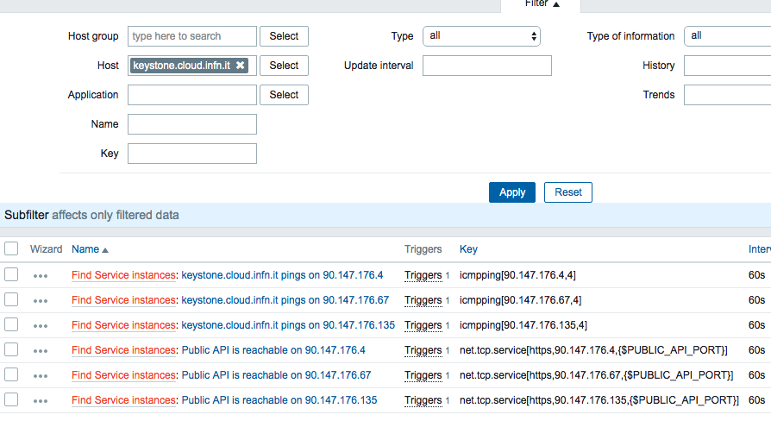
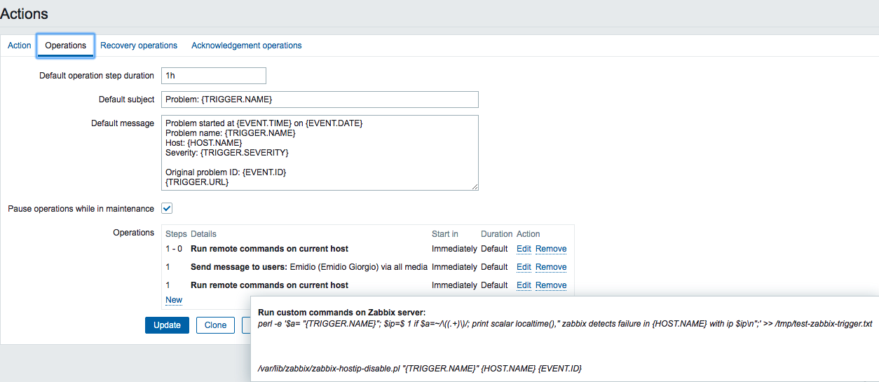

Slide 9
Osservazioni
Dopo una fase iniziale di rodaggio, il sistema si sta dimostrando stabile
Soglia del trigger : due fallimenti consecutivi (check ogni 60s)
Azioni : disabilitazioni intelligenti
Sistema generale, applicabili anche contesti diversi dalla cloud
Evoluzioni
Migliorie nel client powerdns, implementazione più efficiente
Introduzione di livelli diversi di autorizzazione
Autogestione delle sottozone per ciascun tenant

Slide 10
Riferimenti
[1] Powerdnscli repo : https://baltig.infn.it/giorgioe/powerdnscli
[2] Zabbix : http://cc-mon-01.infn.it/zabbix
[3] Zabbix repo : https://baltig.infn.it/INFN-CC/monitoring (zabbix-ha folder)

